Slide 1












LƯƠNG MỸ ÂN
HALLOWEEN

Slide 2









MỤC LỤC
Ý TƯỞNG VÀ KẾ HOẠCH
2. NỘI DUNG VÀ TÍNH NĂNG
3. VẬN DỤNG VÀ NỔI BẬT

Slide 3


Ý TƯỞNG VÀ KẾ HOẠCH

Slide 4



Ý TƯỞNG
01
Chủ đề: Trang thông tin về ngày Halloween
Halloween Web
02
Ý tưởng:
Nội dung: chủ yếu từ trang thông tin history.com
Nội dung thông tin về ngày Halloween
Bố cục: từ trang
Bố cục trang web

Slide 5
KẾ HOẠCH
01
Tìm kiếm nguồn thông tin và hình ảnh
02
Tiến hành lập trình cho trang web
03
Trang trí và tạo hiệu ứng cho sản phẩm

Slide 6
NỘI DUNG VÀ TÍNH NĂNG

Slide 7




NỘI DUNG
ALL HALLOWS’EVE
Trang chủ
Lịch sử ra đời của Đêm trước Lễ các Thánh
Các hoạt động, trò chơi trong ngày Halloween
Lễ hội hóa trang Halloween
Hỏi và đáp

Slide 8

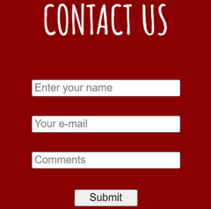

TÍNH NĂNG
TÌM NHANH
RESPONSIVE
PHẢN HỒI

Slide 9
VẬN DỤNG VÀ NỔI BẬT

Slide 10
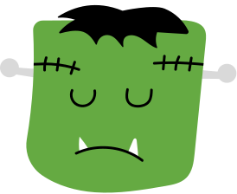

VẬN DỤNG
Tạo một số hiệu ứng cơ bản cho web
Responsive design giúp web đẹp trên màn hình điện thoại và tablet
Chức năng thông báo khi submit form
ĐIỂM NỔI BẬT
Cung cấp cho người đọc cái nhìn trực quan của Halloween
Tổng hợp nội dung từ nhiều nguồn thông tin khác nhau
Hỗ trợ xem trên nhiều loại màn hình

Slide 11




BOO! IT'S CRAFTING TIME!
THANK
YOU

